Slide 2
<<گفتار1فصل3>>

Slide 3
فصل سوم:تبادلات گازی
هوای دمی اکسیژن بیش تری دارد
هوای بازدمی کربن دی اکسید بیش تری دارد
خون تیره خون روشن
کربن دی اکسید > اکسیژن اکسیژن > کربن دی اکسید

Slide 4
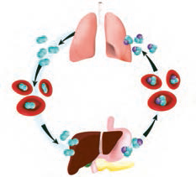
واکنش تنفس سلولی
ATP
+آب + کربن دی اکسید → ADP و فسفات + اکسیژن + گلوکز

Slide 5
1-تولید کربنیک اسید
علل زیان بار بودن کربن دی اکسید
2-کاهش یافتن PH
دستگاه تنفس
بخش هادی(همه قسمت ها به جز نایزک مبادله ای و کیسه هوایی
بخش مبادله ای(نایژک مبادله ای وکیسه هوایی)

Slide 6
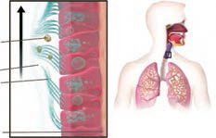
1- تصویه: توسط سلول های مخاطی مزکدار
2-گرم: توسط مویرگ های فراوان
بینی
3-مرطوب: توسط ترشحات مخاطی
ذرات خارجی
ترشحات مخاطی
مژک ها
غشای پایه

Slide 7
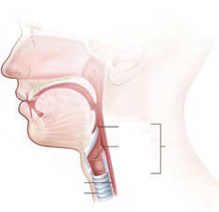
انتهای حلق
حنجره در جلو
مری در پشت
وظایف حنجره
1-دیواره غضروفی ان مجرای عبور هوا را باز نگه می دارد
2-درپوشی به نام برچاکنای دارد که مانع ورود غذا بع مجرای تنفسی می شود.

Slide 8
حلقه های غضروفی Cشکل نای موجب می شود
مجرای نای همیشه باز باشند
نای در انتهای خود به دوشاخه تقسیم می شود ونایژه های اصلی را به وجود می اورند.
انشعابی ازنایژه که دیگر غضروف ندارد نایژک نامیده می شود.

Slide 9
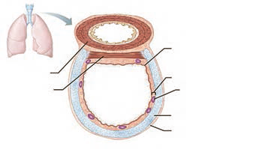
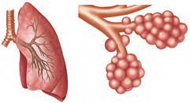
1- پیوندی
2-غضروفی ماهیچه ای
ساختاربافتی دیواره نای
3- زیرمخاط
4-مخاط
اخرین انشعاب نایژک در بخش هادی نایژک انتهایی نام دارد.
نایژکی را که روی ان حبابک وجود داردنایژک مبادله ای می نامیم.

Slide 10
اخرین خط دفاع شخصی:درشت خوار(ماکروفاژ)
ویژگی انها:1-بیگانه خواری 2-توانایی حرکت
سورفاکتانت(عامل سطح فعال):از بعضی از سلول های حبابک ها ترشح می شود که با کاهش کشش سطحی ،باز شدن کیسه ها را اسان می کند و در اواخر دوران جنینی ساخته می شود.

Slide 11
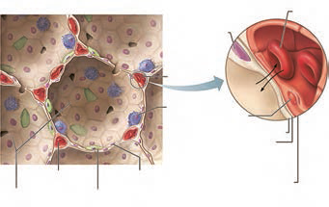
1- سنگ فرشی
سلول های دیواره حبابک
2-سورفاکتانت

Slide 12
1-محلول در پلاسما 3%
روش های انتقال اکسیژن درخون
روش های انتقال کربن دی اکسید درخون
2-اتصال به هموگلوبین97%
1-محلول در پلاسما7%
2-اتصال به هموگلوبین23%
3-به شکل بی کربنات 70 %

Slide 13
پایان

